Slide 1
Тема урока:
Решение задач на концентрацию, смеси и сплавы
Выполнила
учитель математики
Бугровской СОШ Всеволожского района Ленинградской области
Аксёнова Светлана Валерьевна

Slide 2
Цели урока:
-Изучить приём решения задач на концентрацию, смеси и сплавы;
-Научиться решать задачи данного типа.

Slide 3
Рассмотрим задачи, решение которых связано с понятиями «концентрация», «процентное содержание». В условиях таких задач речь идет, чаще всего, о сплавлении каких-либо металлов, растворении друг в друге различных веществ или переливании жидкостей, состоящих из нескольких компонентов. У многих учащихся эти задачи вызывают затруднения. Вероятно, это связано с тем, что таким задачам в школьном курсе математики уделяется совсем мало времени. Вместе с тем эти задачи встречаются в диагностических и тренировочных работах и на ЕГЭ.

Slide 4
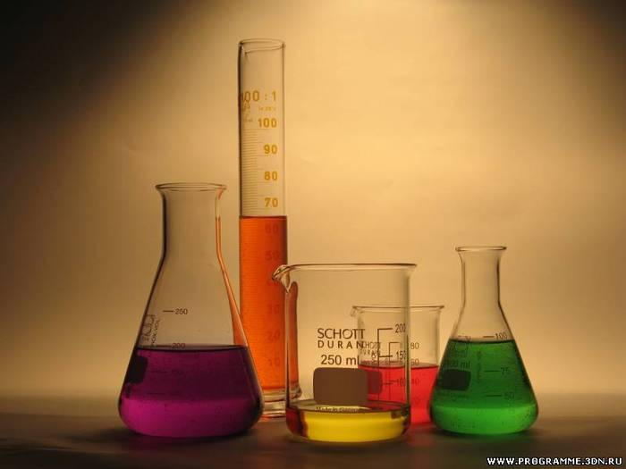
Для решения этих задач удобно составлять таблицу, которая позволяет увидеть решение и записать уравнение.

Slide 5
Задача1. В сосуд, содержащий 5л 12%-ного водного раствора некоторого вещества, добавили 7л воды. Сколько процентов составляет концентрация получившегося раствора?
Решение.
Некоторое Получившийся
вещество Вода раствор
I + II = III
5л 7л (5+7)=12л
12% 0% x%
Представим проценты в виде десятичной дроби и составим следующее уравнение:
0,12▪5+0▪7=12▪x
0,6=12x
x=0,6:12
x=0,05
X=5%. Ответ: 5%.

Slide 6
Задача2.Смешали 4л 15%-ного водного раствора некоторого вещества с 6л 25%-ного водного раствора этого же вещества. Сколько процентов составляет концентрация получившегося раствора?
Решение.
I + II = III
4л 6л (4л+6л)
15% 25% x%
Составим уравнение:
0,15▪4+0,25▪6=10▪x
0,6+1,5=10x
10x=2,1
x=0,21
x=21%. Ответ:21%.

Slide 7
Задача 3.Смешали некоторое количество 15%-ного раствора с таким же количеством 19%-ного раствора. Сколько процентов составляет концентрация получившегося раствора?
Решение.
I + II = III
Y Y Y+Y
15% 19% x %
Составим уравнение:
0,15y+0,19y=2yx
Разделим обе части уравнения на y, получим:
0,15+0,19=2x
2x=0,34
x=0,17
x=17%. Ответ:17%.

Slide 8
Задача 4.Имеется 2 сплава. Первый сплав содержит 10% никеля, второй-30% никеля. Из этих двух сплавов получили третий сплав массой 200кг,содержащий 25% никеля. На сколько кг масса первого сплава меньше массы второго сплава?
Решение.
I + II = III
x кг (200-x)кг 200кг
10% 30% 25%
1)Запишем уравнение:
0,1x+0,3(200-x)=0,25▪200
Раскрыв скобки и приведя подобные слагаемые, получим
x=50 , т.е. масса первого сплава 50кг.
2)200-50=150(кг)-масса второго сплава
3)150-50=100(кг)на столько масса I сплава < массы II сплава
Ответ: на 100 кг.

Slide 9
Задача 5.Первый сплав содержит 10% меди , а второй-40% меди. Масса второго сплава больше массы первого сплава на 3 кг. Из этих двух сплавов получили третий сплав, содержащий 30% меди. Найти массу (кг) третьего сплава.
Решение.
I + II = III
x кг (x+3)кг (x+x+3)кг
10% 40% 30%
1)Составим уравнение:
0,1x+0,4(x+3)=0,3(2x+3)
Раскрыв скобки и приведя подобные слагаемые, получаем
x=3(кг)-масса I сплава
2)2▪3+3=6+3=9(кг)-масса III сплава
Ответ: 9 кг.

Slide 10

Задача 6. В первом сплаве меди на 40% меньше, чем во втором сплаве. После того, как их сплавили вместе, получили сплав, содержащий 36% меди. Определить процент содержания меди в первом и втором сплавах, если известно, что меди в первом сплаве 6 кг, а во втором-12 кг.
Решение.
I + II = III
% содержания меди x% (x+0,4)% 36%
Масса меди 6кг 12кг (6+12)кг
Масса сплава
Составим уравнение:
+ =

Slide 11
Приведём уравнение к общему знаменателю, получаем
6(x+0,4)+12x=50x(x+0,4)
Раскроем скобки и приведём подобные слагаемые
50x²+2x-2,4=0
Найдём корни этого уравнения
X₁=0,2
X₂=-0,24 (не удовл. условию задачи)
Итак, за x мы обозначали процентное содержание меди первого сплава:
x=0,2=20% ,
тогда процентное содержание меди второго сплава будет
20%+40%=60%.
Ответ: 20% и 60%.

Slide 12
Задача 7.Смешав 30%-ный и 60%-ный растворы кислоты и добавив 10 кг чистой воды, получили 36%-ный раствор кислоты. Если бы вместо 10 кг воды добавили 10 кг 50%-ного раствора той же кислоты, то получили бы 41%-ный раствор кислоты. Сколько кг 30%-ного раствора использовали для получения смеси?
Смешав 30%-ный и 60%-ный растворы кислоты и добавив 10 кг чистой воды, получили 36%-ный раствор кислоты.
I + II + вода = III
x кг y кг (x+y+10)кг
30% 60% 10∙0% 36%
Составим первое уравнение
0,3x+0,6y=0,36(x+y+10)

Slide 13

Если бы вместо 10 кг воды добавили 10 кг 50%-ного раствора той же кислоты, то получили бы 41%-ный раствор кислоты.
I + II + кислота = III x кг y кг 10 кг (x+y+10)кг
30% 60% 50% 41%
Составим ещё одно уравнение
0,3x+0,6y+0,5∙10=0,41(x+y+10)
Таким образом, мы получили систему уравнений
0,3x+0,6y=0,36(x+y+10)
0,3x+0,6y+0,5∙10=0,41(x+y+10)

Slide 14

В каждом уравнении раскроем скобки и приведём подобные слагаемые:
0,24y-0,06x=3,6
0,19y-0,11x=-0,9
Умножим каждое уравнение на 100, получим:
24y-6x=360
19y-11x=-90
В итоге получаем x=60
y=30
За x мы обозначали массу 30%-ного раствора, что и нужно было нам найти в задаче.
Ответ: 60 кг.

Slide 15
Вывод:
Данный приём при решении задач на концентрацию, смеси и сплавы позволяет без труда решать задачи данного типа.

